Slide 1
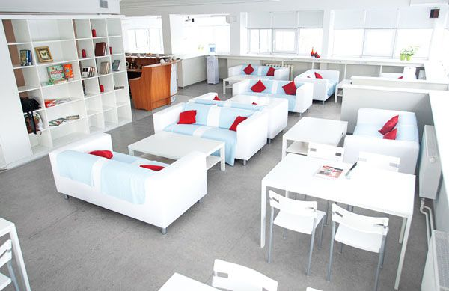
«Экопит» - современная столовая эконом класса
НП «Московская областная ассоциация
предприятий сферы услуг»

Slide 2
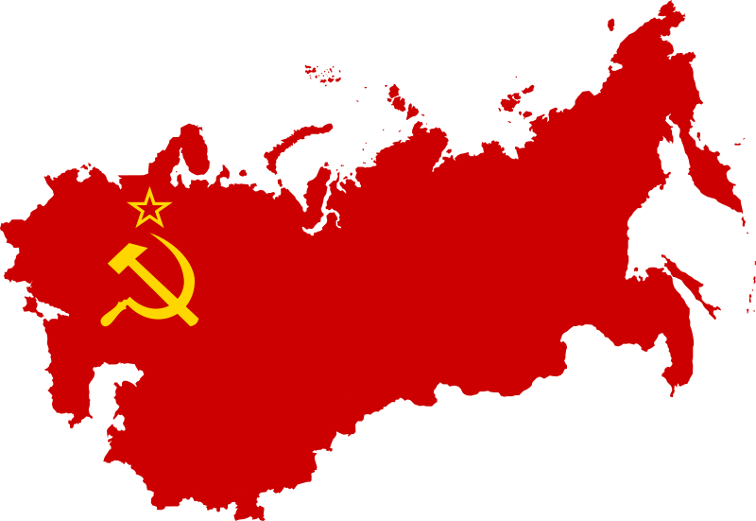
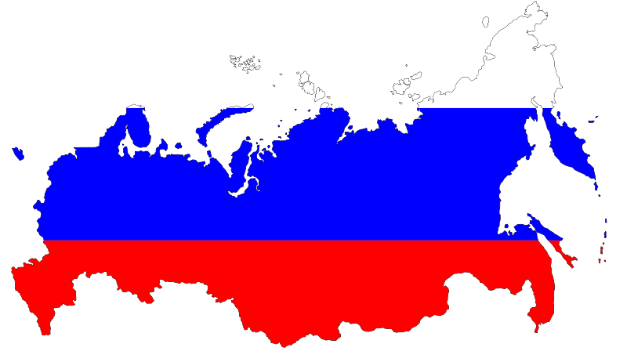
НП «Московская областная ассоциация
предприятий сферы услуг»
Как изменилась Россия
за последние 20 лет?

Slide 3
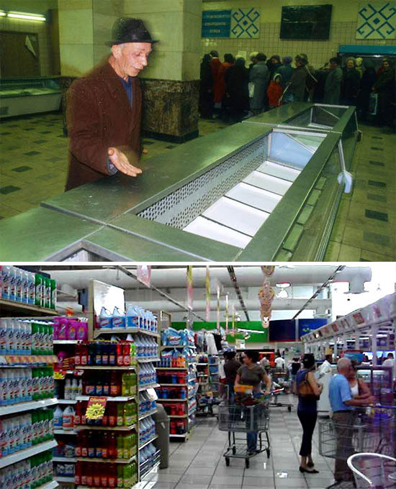
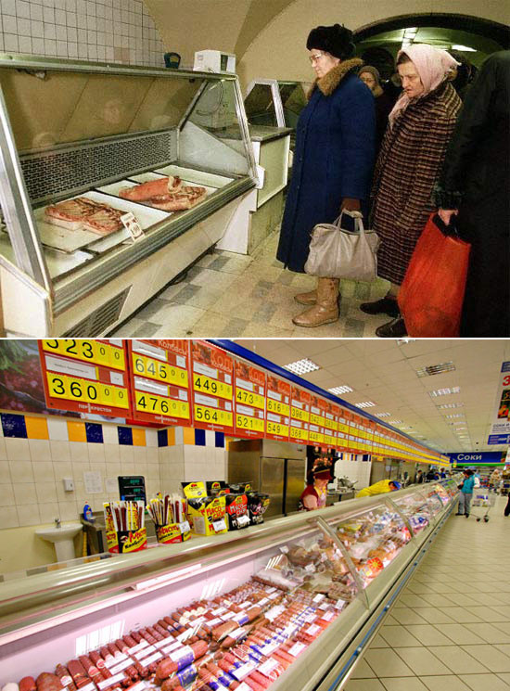
НП «Московская областная ассоциация
предприятий сферы услуг»
На смену глобальному и тотальному дефициту пришло ассортиментное разнообразие….

Slide 4
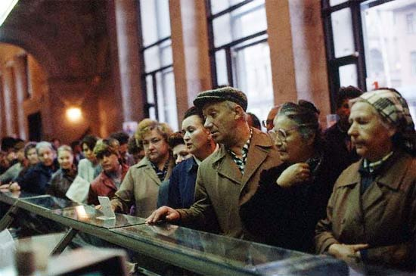
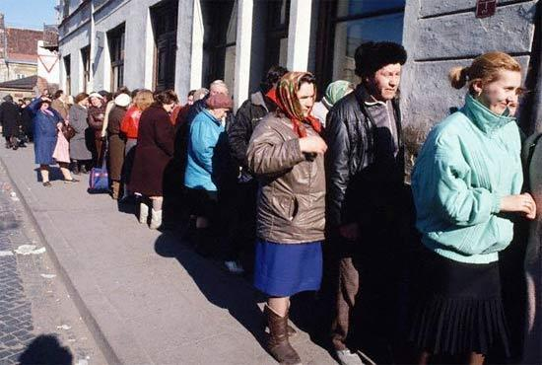
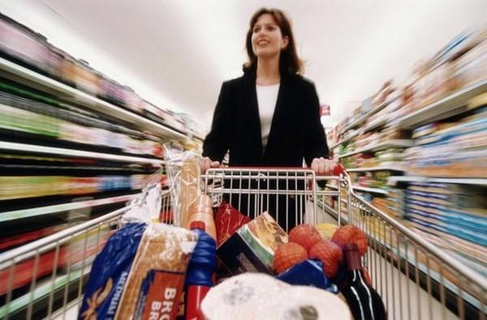
НП «Московская областная ассоциация
предприятий сферы услуг»
Так было…
Так стало…

Slide 5
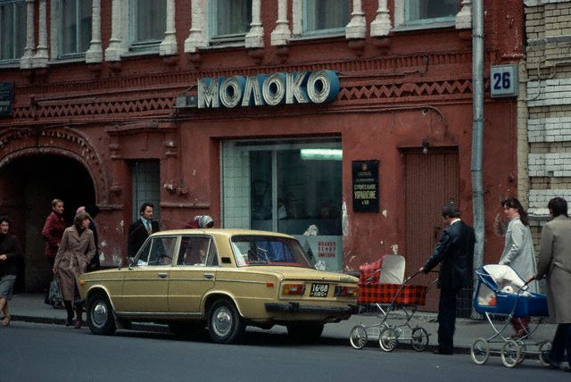
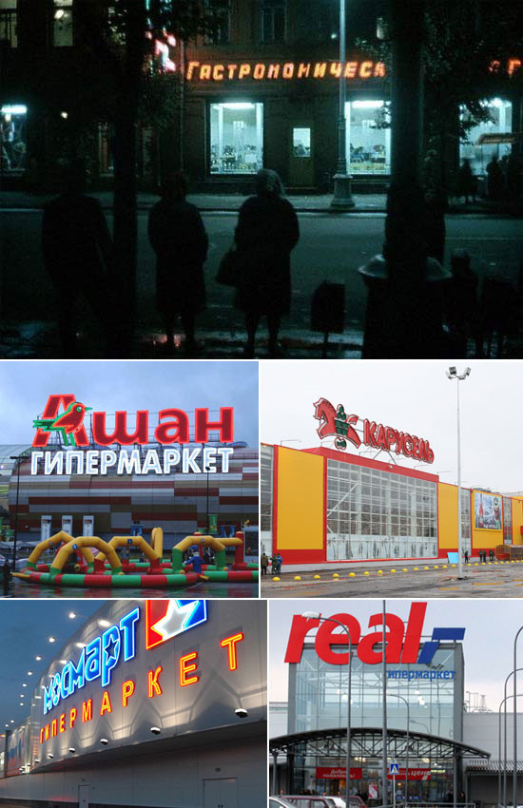
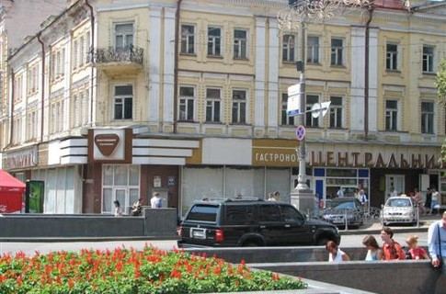
НП «Московская областная ассоциация
предприятий сферы услуг»
Изменились форматы торговых предприятий…

Slide 6
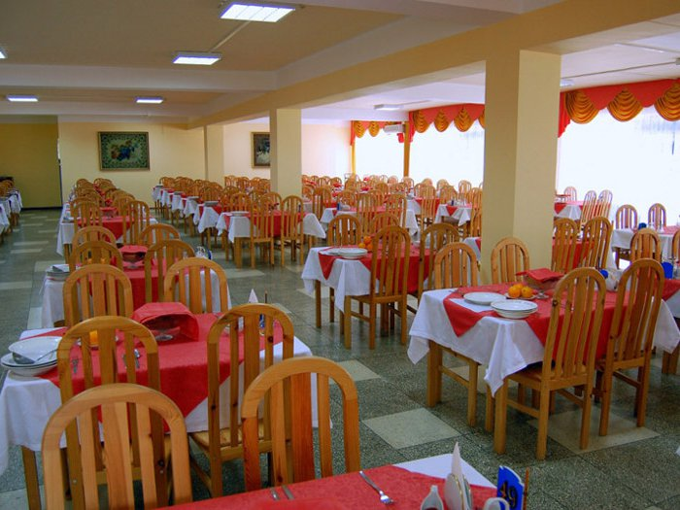
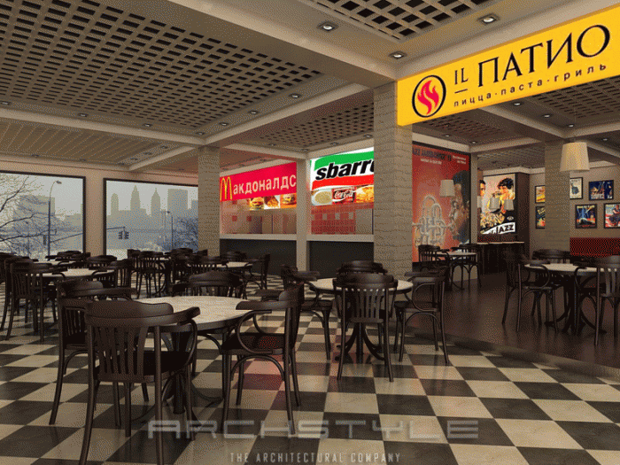
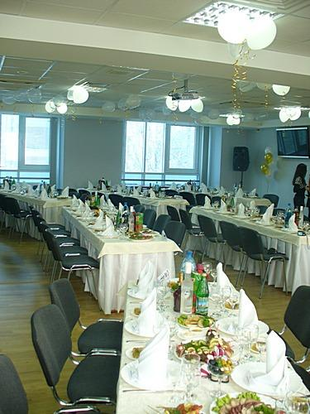
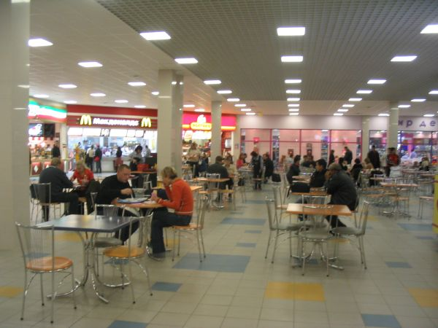
НП «Московская областная ассоциация
предприятий сферы услуг»
Изменились форматы предприятий питания…

Slide 7
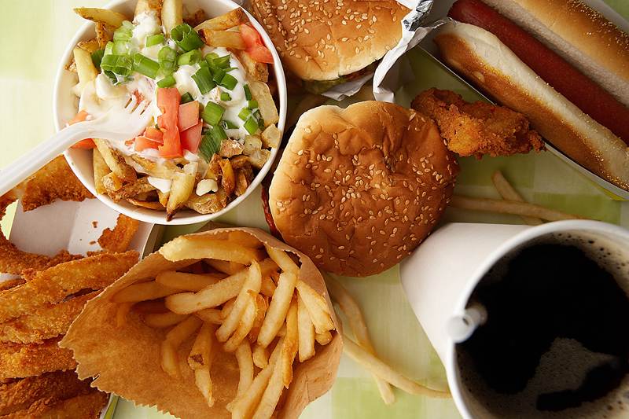
НП «Московская областная ассоциация
предприятий сферы услуг»
НЕДОСТАКИ FAST-FOOD
Вреден для здоровья!
Фаст-фуд — это полуфабрикаты,
в которых нет витаминов
Фаст-фуд содержит
огромное количество соли
Фаст-фуд очень калориен
Питание в фаст-фуде является экономичным только для одного человека
Фаст-фуд заставляет семьи проводить все меньше и меньше времени вместе

Slide 8
НП «Московская областная ассоциация
предприятий сферы услуг»
Развитие общественного питания в Московской области находится на стадии трансформации:
развиваются новые формы обслуживания потребителей;
изменяется культура обслуживания;
формируются обычаи и культура высококачественного быстрого питания.

Slide 9
НП «Московская областная ассоциация
предприятий сферы услуг»
Цель строительства столовых эконом класса
-
обеспечение жителей полезным питанием по доступным ценам!!!!

Slide 10
НП «Московская областная ассоциация
предприятий сферы услуг»
ЭКОПИТ- оптимальное
сочетание традиционной русской кухни и современных подходов к здоровому питанию

Slide 11
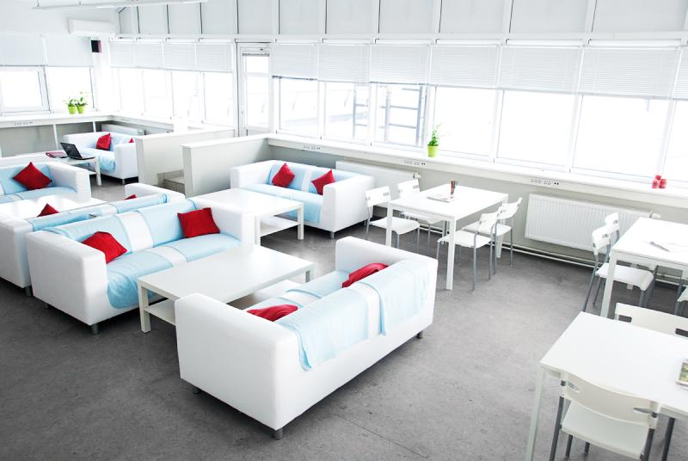
НП «Московская областная ассоциация
предприятий сферы услуг»
ПРЕИМУЩЕСТВА ЭКОПИТА
Вкусная и полезная еда
Постоянный контроль качества
Широкий ассортимент меню
Поддержание формата
«семейных» обедов
Оптимальное соотношение
цены и качества
Кухня знакомая
всем с детства!
Использование местных экологически
чистых продуктов

Slide 12
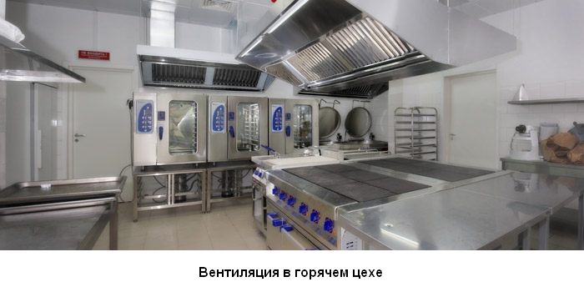
НП «Московская областная ассоциация
предприятий сферы услуг»
В состав производственных помещений ЭКОПИТА входят следующие цеха:
Горячий цех
Холодный цех
Овощной цех
Мясорыбный цех
Моечная кухонной посуды
Моечная столовой посуды
Мучной цех!

Slide 13
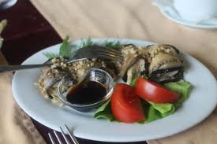
НП «Московская областная ассоциация
предприятий сферы услуг»
МЕНЮ ЭКОПИТА
Расчетное меню планируется по действующим сборникам рецептур блюд и кулинарных изделий с учетом ассортиментного минимума для данного типа предприятия общественного питания, сезонности продуктов, разнообразия блюд по дням недели, приемов тепловой обработки, особенностей вкусов и диетических предпочтений населения московского региона, климатических условий, а также экологических норм.
Например:
Холодные и горячие закуски
Буженина с аджикой собственного приготовления
Куриный рулет начиненный букетом пряных трав, орехами
Телятина отбитая и запеченная в белом вине
Баклажаны с сыром и орехами
Шпинат с сыром и яйцами

Slide 14
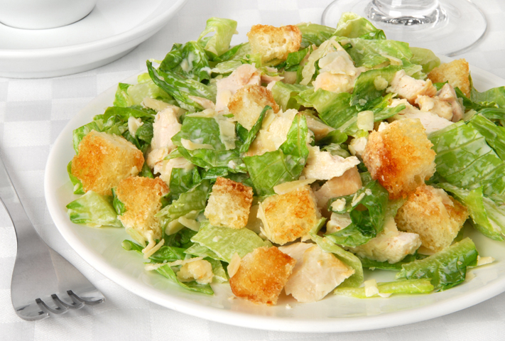
НП «Московская областная ассоциация
предприятий сферы услуг»
МЕНЮ ЭКОПИТА
Салаты
Оригинальный
Салат Цезарь с курицей
Салат Цезарь с бужениной
Столичный
Сельдь под шубой «Классическая»
Салат из свежих овощей
Салат «Свекольная нежность»

Slide 15
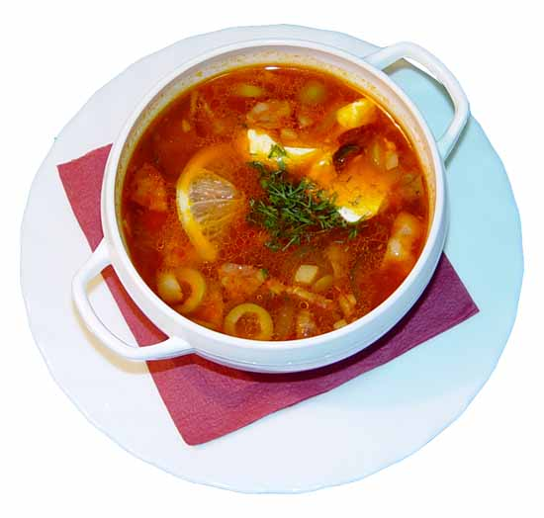
НП «Московская областная ассоциация
предприятий сферы услуг»
МЕНЮ ЭКОПИТА
Супы
Солянка мясная
Солянка рыбная
Куриный суп на домашней лапше
Борщ «Украинский»
Борщ «Вегетарианский»
Похлебка «Русская»
Вторые блюда
Ставрида-гриль с вощами и салатом микс
Вяленые томаты, завернутые в отбитую телятину
Рубленая куриная котлета под кисло-сладким соусом
Грибы гриль заправленные сыром и брынзой
Отбивная из свинины с обжаренными шампиньонами
Голубцы «Оригинальные»
Каши

Slide 16
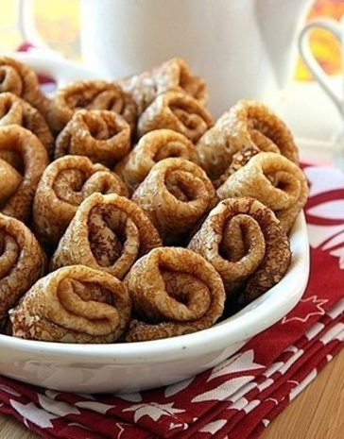
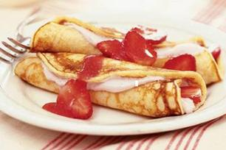
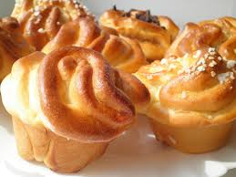
НП «Московская областная ассоциация
предприятий сферы услуг»
МЕНЮ ЭКОПИТА
Выпечка и десерты
Хрустящие блинчики
Пирожок с мясом, присыпанный кунжутом
Пирожок со шпинатом
Пирог яблочный с корицей, с лимонным соусом
Ореховая пахлава
Хлеб
Булочки собственного приготовления

Slide 17
НП «Московская областная ассоциация
предприятий сферы услуг»
Организационная структура ЭКОПИТА
Директор предприятия
Бухгалтерия
Заведующий производством
Шеф-повар
Прочие работники:
1.грузчик
2.дворник
Работники зала:
1. официант
2.кассир
Работники кухни:
1. повар 5 разряда
2. повар 4 разряда
3. повар 3 разряда
4. мойщицы кух. посуды
5. уборщики

Slide 18
НП «Московская областная ассоциация
предприятий сферы услуг»
Расчет количества посетителей ЭКОПИТА
Интервал рабочего времени | Оборачиваемость места за 1 ч, раз | Средняя загрузка зала, % | Количество посетителей
Завтрак
8—9 | 3 | 30 | 45
9—10 | 3 | 20 | 30
10—11 | 3 | 20 | 30
Итого | - | - | 105
Обед
11—12 | 2 | 40 | 40
12—13 | 2 | 70 | 70
13—14 | 2 | 90 | 90
14—15 | 2 | 80 | 80
15—16 | 2 | 40 | 40
16—17 | Перерыв
Итого | - | - | 320
Ужин
17—18 | 2 | 30 | 30
18—19 | 2 | 40 | 40
19—20 | 2 | 20 | 20
Итого | - | - | 90
Всего | - | - | 515
Оборачиваемость 1 места за 1 день |  |  | 10,3

Slide 19
НП «Московская областная ассоциация
предприятий сферы услуг»
Ориентировочная стоимость комплексного обеда
На основании проведенного рыночного исследования среднего чека с учётом объемов порций, перечня и рецептур блюд на предприятиях данного сегмента, работающих по меню со свободным выбором, меню скомплектованных завтраков, обедов и ужинов, а также по диетическим меню, наше ценовое предложение за полноценный по питательности, экологичности и вкусовым характеристикам комплексный обед не превышает
150 рублей
ЭКО
- экономичное
- экологичное
ПИТ
питание

Slide 20
НП «Московская областная ассоциация
предприятий сферы услуг»
С ЧЕГО НАЧАТЬ?
В настоящее время нашими специалистами производится осмотр подходящих площадок в наиболее крупных, оживленных Муниципальных образованиях Московской области. Кроме того во внимание принимаются факторы необходимости и обеспеченности столовыми эконом-класса в муниципальных образованиях.
В таблице №1, полученной от Министерства потребительского рынка и услуг Московской области, представлена информация о количестве точек общественного питания в г.Королев и г.Красногорск М.О.
Из данной таблицы можно увидеть, что в г.Королев на сегодняшний день обеспеченность населения услугам общественного питания составляет 62% , в Красногорске 174%, однако при этом социальной столовой нет ни в одном из данных муниципальных образований.
Так же по данным полученным от Министерства потребительского рынка и услуг, количество малоимущих граждан, проживающих в г.Королёв составляет 651 человек (данные представлены в таблице 2).

Slide 21
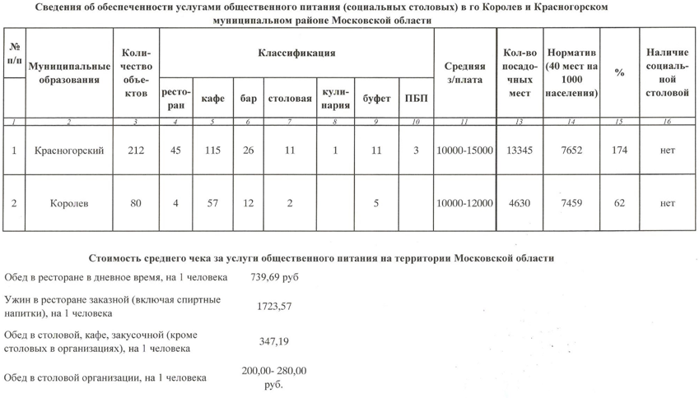
НП «Московская областная ассоциация
предприятий сферы услуг»
Таблица № 1. Обеспеченность услугами Общественного питания в г.Красногорск и г.Королев

Slide 22
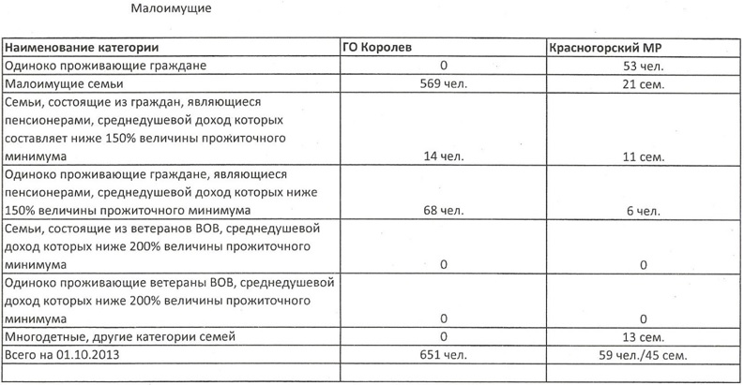
Таблица № 2. Сведения о малоимущих категориях граждан в г.Красногорск и г.Королев

Slide 23
НП «Московская областная ассоциация
предприятий сферы услуг»
Принимая во внимание вышеизложенное, нами был произведен осмотр помещения в здании Королевского машиностроительного техникума, предложенного в качестве площадки для работы местной администрацией.
Большое преимущество данного помещения – наличие инфраструктуры оставшейся от прежней столовой. Кроме того, общая площадь данного помещения более 200м2, что соответствует нормативам для организации предприятия общественного питания.
Для того, что бы начать осуществлять данный проект необходима поддержка вышестоящих инстанций, т.к. на местном уровне вопрос в настоящий момент не разрешается при существующем интересе к проекту со стороны местной администрации.

Slide 24
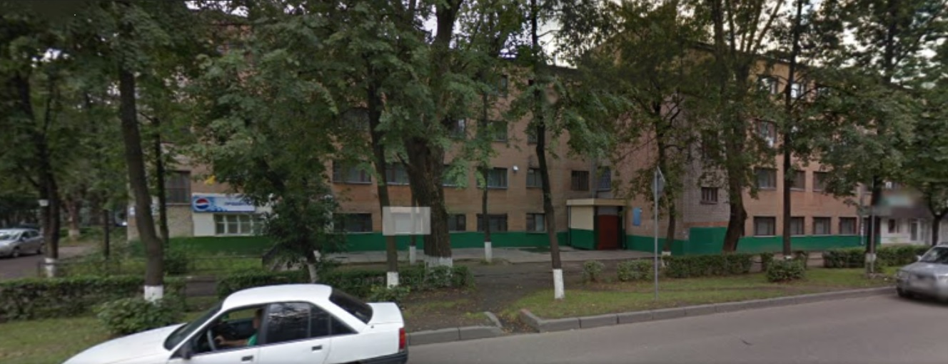
НП «Московская областная ассоциация
предприятий сферы услуг»
ФОТОИЗОБРАЖЕНИЯ ПРЕДПОЛАГЕМОГО МЕСТА ДЛЯ ПЕРВОЙ СТОЛОВОЙ ЭКОПИТ
г.Королев, ул.Дзержинского д24/2, в здании Машиностроительного техникума находится недействующая муниципальная столовая.

Slide 25
НП «Московская областная ассоциация
предприятий сферы услуг»
Требования к площади помещения столовой
Помещения | Площадь помещений (м кв) для столовой на
 | 50 мест | 100 мест | 150 мест
Вестибюль, включая гардероб и санузлы | 25 | 34 | 51
Зал с раздаточной | 90 | 180 | 270
Буфет | 8 | 8 | 8
Производственные помещения:
Горячий цех | 42 | 50 | 60
Холодный цех | 10 | 17 | 19
Мясорыбный цех | 12 | 18 | 20
Овощной цех | 11 | 14 | 18
Моечные | 16 | 30 | 34
Складские помещения:
Камера мясорыбная | 6 | 7 | 9
Камера хранения фруктов, зелени, овощей, напитков | 5 | 5 | 6
Камера молочно-жировая | 5 | 9 | 10
Кладовая сухих продуктов | 9 | 9 | 11
Кладовая инвентаря | - | 7 | 9
Административно-бытовые помещения | 10 | 14 | 29
Помещения для персонала | 19 | 30 | 41
Итого,общая площадь,м2 | 268 | 432 | 595

Slide 26
НП «Московская областная ассоциация
предприятий сферы услуг»
Исходные данные для расчета рентабельности проекта
Расчет количества блюд для общедоступной столовой со свободным выбором блюд
Тип предприятия | Коэффициент потребления | Количество блюд
завтрак | 2 | 210
обед | 3 | 960
ужин | 2 | 80
Итого |  | 1250

Slide 27
НП «Московская областная ассоциация
предприятий сферы услуг»
Исходные данные для расчета рентабельности проекта
Количество посетителей по часам, за день

Slide 28
НП «Московская областная ассоциация
предприятий сферы услуг»
ОСНОВНЫЕ ЭКОНОМИЧЕСКИЕ ПОКАЗАТЕЛИ
Эк. показатели | За 1 блюдо | Общая за день | За месяц
Выручка, руб | 50 | 62500 | 1875000
Себестоимость, руб | 30 | 37500 | 1125000
Прибыль | 20 | 25000 | 750000
Рентабельность реализации | 67% | 67% | 67%
С учетом необходимых ежемесячных эксплуатационных расходов и налогообложения
Ежемесячная чистая прибыль, руб |  |  | 173900
Срок возврата инвестиций (мес) |  |  | 12
Полная рентабельность, % |  |  | 10,29%

Slide 29
НП «Московская областная ассоциация
предприятий сферы услуг»
Таким образом, проведя анализ ситуации на рынке общественного питания в целом, а так же с учетом существующего положения дел в отдельных муниципальных образованиях Московской области, можно сделать следующие выводы:
При всем многообразии видов и форм общественного питания, социальных столовых, предлагающих качественное и разнообразное питание в настоящее время практически нет.
Проведенный анализ затрат в сфере общественного питания, показывает, что держать цену на уровне 150 рублей возможно при оптимальном управлении расходами, в первую очередь в части арендной стоимости помещения.
При отсутствии арендной платы на первоначальном этапе запуска проекта, возможно работать с минимальной рентабельностью и установлении цены за комплексный обед ниже рыночной ( на уровне 150 руб).

Slide 30
НП «Московская областная ассоциация
предприятий сферы услуг»
ЭКОПИТ- подмосковный колорит в каждом блюде

